Slide 1
LE CLASSI PRIME
DELLA SCUOLA SECONDARIA INCONTRANO I SINDACI
Date degli incontri:
19/05/2021
03/06/2021
Realizzato dalla classe IA a.s. 2020/2021

Slide 2
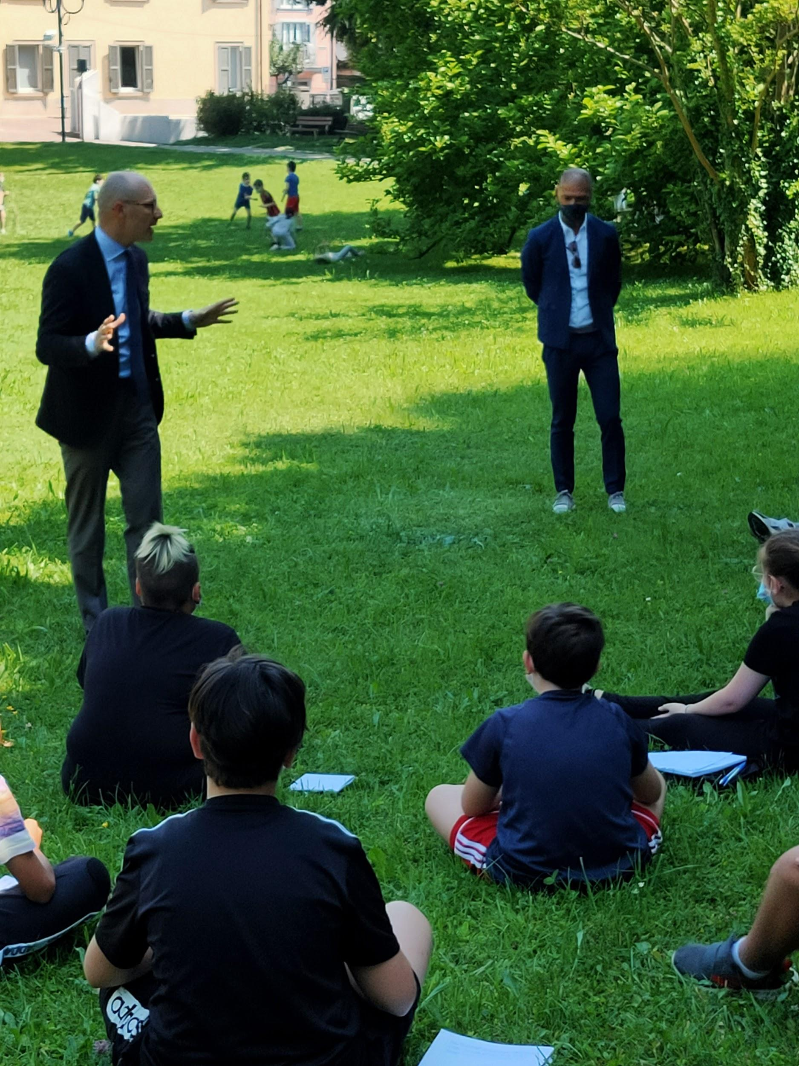
WHO?
Sono stati organizzati due incontri con i sindaci di Molteno, Garbagnate M.ro, Sirone e Rogeno.
Le classi prime B, D, E si sono confrontate con Emanuele De Capitani (Sirone) e Matteo Redaelli (Rogeno).
Diversamente, la A e la C hanno conversato con Giuseppe Chiarella (Molteno) e con Mauro Colombo (Garbagnate M.ro).

Slide 3
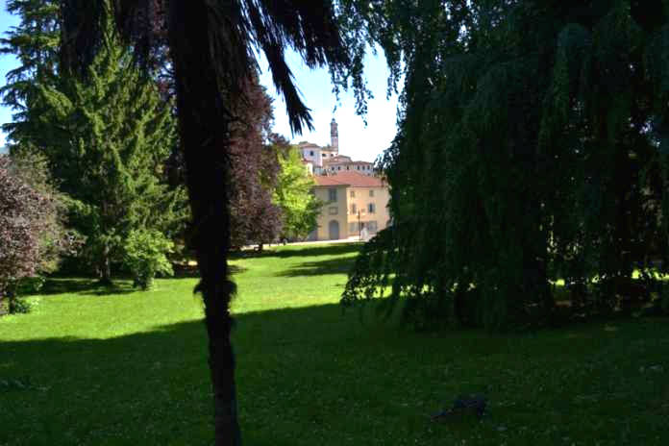
WHERE?
Gli alunni si sono recati nel parco di Villa Rosa,
che, insieme alla residenza, erano inizialmente privati, appartenenti alla famiglia Rosa, che poi vendette il parco e la villa al comune di Molteno.

Slide 4
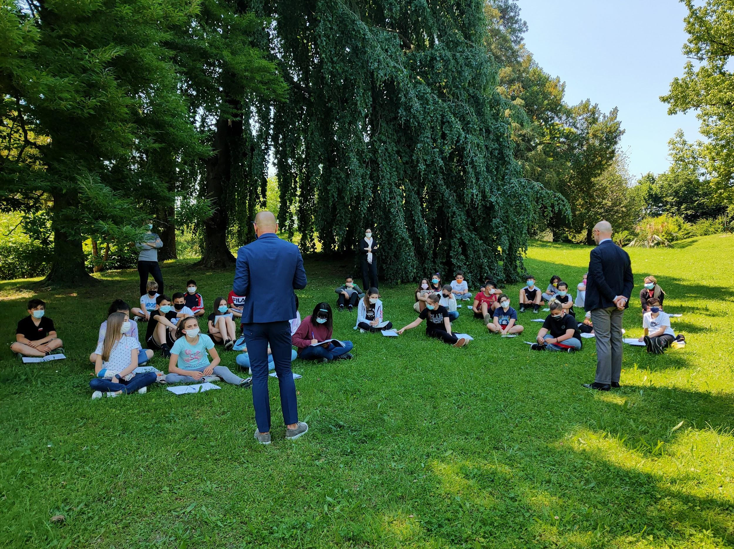
WHY?
Questi incontri sono stati proposti perché l’argomento “comune” è stato oggetto di studio durante questo anno di scuola. Prima, nelle ore di storia, abbiamo approfondito il periodo e il motivo per cui sono nati, durante il Medioevo, poi nell’ambito di educazione civica e geografia, abbiamo preso in esame le caratteristiche dei comuni moderni .

Slide 5
WHAT?
Abbiamo ascoltato i sindaci dei nostri paesi parlare dell’organizzazione comunale, di come funzionano i vari rami di questa importante macchina pubblica e ci siamo inoltre collegati al tema della sostenibilità ambientale.
La cosa più importante che abbiamo capito è sicuramente che, chi lavora in comune si occupa di ciò che è di tutti noi e noi per primi, quindi, dobbiamo fare la nostra parte per contribuire al rispetto e alla salvaguardia di ciò che è appunto “comune”.
Ecco perché abbiamo infine domandato ai sindaci se sarà possibile creare il Consiglio comunale dei ragazzi e tutti si sono dimostrati molto disponibili ad attuare l’idea.

Slide 6
LA NOSTRA IMPRESSIONE
I RINGRAZIAMENTI!
Ripensando a questi incontri con i primi cittadini, la nostra impressione è stata assolutamente positiva! Infatti abbiamo potuto comprendere quali compiti hanno il sindaco e gli assessori, quali progetti saranno attuati nei nostri paesi e tanto altro ancora e ci siamo sentiti coinvolti per qualche ora negli ingranaggi comunali!
Gli alunni delle classi prime della scuola secondaria ringraziano di cuore i sindaci per la loro disponibilità e collaborazione.

Slide 7
GALLERIA DI IMMAGINI

